Slide 1
Algebra
10-sinf
Mavzu:
Chiziqli va kvadratik modellar

Slide 2
Mustaqil bajarish uchun berilgan mashqlarni tekshirish
90-mashq.
Funksiya uchun quyidagi oraliqlarni toping: 1) o‘sish; 2) kamayish.
–2≤x≤3
–2<x≤0
0≤x<2
x>0
x≤2; x≥2
x∈ℝ
x∈ℝ

Slide 3
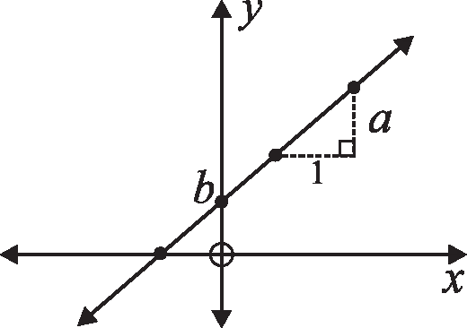
Bir o‘zgaruvchili irratsional tengsizliklar
Chiziqli va kvadratik modellar
Chiziqli funksiya
f (x)=ax+b ko‘rinishdagi funksiya chiziqli deyiladi, bu yerda x, y − o‘zgaruvchilar, a, b − berilgan sonlar, a≠ 0. Chiziqli funksiya grafigi koordinata tekisligida to‘g‘ri chiziq bo‘lib, bunda a son burchak koeffitsienti deyiladi.
Quyida biz chiziqli funksiya tadbiqlarini keltiramiz.
1- misol. Tennis kortini ijaraga olish narxi C(h)=5h+8 (AQSh dollari) formula bilan aniqlangan, bu yerda h − ijara vaqti (soatda). 4 soat va 10 soat uchun ijaraga qancha mablag‘ sarflanadi?
Yechish.
C (h)= 5h +8 formuladan foydalanib, C (4) va C (10) ni topamiz.
C (4 ) = 5 ∙ 4 + 8 = 20+ 8 = 28 va C(10) =5∙10+8=50+8=58
Javob: 4 soatga 28 AQSh dollari, 10 soatga esa 58 AQSh dollari sarflanadi.

Slide 4
Bir o‘zgaruvchili irratsional tengsizliklar
Chiziqli va kvadratik modellar
2- misol. Nyu Yorkda taksi yo‘lovchi olish uchun to‘xtashga 3 AQSh dollari 30 sent, har kilometrga esa 1 AQSh dollari 75 sent oladi.
a) Jadvalni daftaringizga ko‘chirib oling va uni to‘ldiring:
d – masofa (km) | 0 | 2 | 4 | 6 | 8 | 10
C – mablag‘ ($)
b) C va d orasidagi bog‘lanishni grafik ko‘rinishda ifodalang;
c) C (d) funksiyaning algebraik ko‘rinishini – formulasini yozing;
d) 9,4 km yurish uchun qancha mablag‘ sarflanadi?

Slide 5
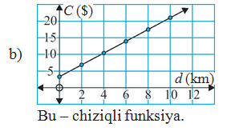
Bir o‘zgaruvchili irratsional tengsizliklar
Chiziqli va kvadratik modellar
Yechish.
d – masofa (km) | 0 | 2 | 4 | 6 | 8 | 10
C – mablag‘ ($)
3,30
6,80
10,30
13,80
17,30
20,80
a) $C\left(0\right)=3,30+0∙1,75=3,30$, 3,3 AQSh dollariga ketma-ket 2∙1,75=3,5 AQSh dollarini qo‘shib, kataklarni to‘ldiramiz:
c) $C\left(d\right)=3,30+d∙1,75$
d) $C\left(9,4\right)=3,30+9,4∙1,75=19,75$

Slide 6
Bir o‘zgaruvchili irratsional tengsizliklar
Chiziqli va kvadratik modellar
Kvadrat funksiya
${y=ax}^{2}+bx+c$ ko‘rinishdagi funksiya kvadrat fuksiya deyiladi, bu yerda $x$, $y$ − o‘zgaruvchilar, a, b, c − berilgan sonlar, a≠0.
${y=2x}^{2}+4x−5$ funksiyaning a) x=0; b) x=3 nuqtalardagi qiymatini topaylik.
a) x=0 bo‘lsin. U holda ${y=2∙0}^{2}+4∙0−5=−5$ .
b) x=3 bo‘lsin. U holda ${y=2∙3}^{2}+4∙3−5=18+12−5=25$.
3- misol. Tosh otilganda t sekundda uning yerga nisbatan balandligi
${h\left(t\right)=−5t}^{2}+30t+2$ funksiya yordamida aniqlanadi.
a) t=3 bo‘lganda tosh yerdan qancha balandda bo‘ladi?
b) Tosh qanday balandlikdan turib otildi?
c) Qaysi vaqtda toshning balandligi 27 metr bo‘ladi?

Slide 7
Bir o‘zgaruvchili irratsional tengsizliklar
Chiziqli va kvadratik modellar
Yechish.
a) $t=3.$U holda ${h\left(3\right)=−5∙3}^{2}+30∙3+2=−45+90+2=47$
b) $t=0$sekundda otilgani uchun ${h\left(0\right)=−5∙0}^{2}+30∙0+2=2$
c) $h=27$ bo‘lsa, ${h\left(t\right)=−5t}^{2}+30t+2=27$
${−5t}^{2}+30t+2=27$
$(t−1)(t−5)=0$
$t_{1}=1,$ $t_{2}=5,$
${5t}^{2}−30t+27−2=0$
${5t}^{2}−30t+25=0$
$t^{2}−6t+5=0$
Javob: Demak, tosh 27 metr balanlikda 1 sekunddan so‘ng (tepaga ko‘tarilayotganda) va 5 sekunddan so‘ng (pastga tushayotganda) bo‘ladi.

Slide 8
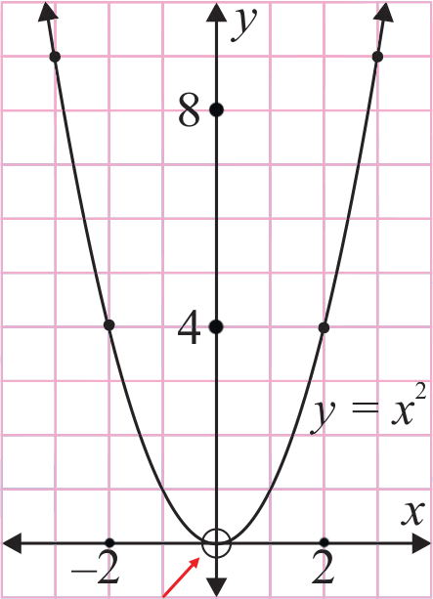
Bir o‘zgaruvchili irratsional tengsizliklar
Chiziqli va kvadratik modellar
Kvadrat funksiya grafigi
$4−misol. { f\left(x\right)=x}^{2}$ funksiyani qaraylik. Uning ba’zi nuqtalardagi qiymatlari jadvalini tuzamiz:
Yechish.
x | −3 | −2 | −1 | 0 | 1 | 2 | 3
f (x) | 9 | 4 | 1 | 0 | 1 | 4 | 9
Shu jadvaldagi (x, y) nuqtalarni koordinata tekisligida yasab, ularni silliq chiziq bilan tutashtirib, ushbu grafikni hosil qilamiz:
Hosil bo‘lgan shakl parabola deb ataladi. Ko‘rinib turibdiki, parabola tarmoqlari yuqoriga yo‘nalgan bo‘lib, u ordinata o‘qiga nisbatan simmetrik bo‘lgan egri chiziqdir.
(0, 0) nuqta ${y=x}^{2}$parabolaning uchi deyiladi.

Slide 9
Bir o‘zgaruvchili irratsional tengsizliklar
Chiziqli va kvadratik modellar
Ixtiyoriy ${y=ax}^{2}+bx+c$ parabolaning ordinatalar o‘qi – Oy o‘qi bilan kesishish nuqtasini topamiz: x=0, ${y=a∙0}^{2}+b∙0+c=c$
Demak, parabola (0, c) nuqtada ordinatalar o‘qi bilan kesishadi. ${y=a∙0}^{2}+b∙0+c=c$parabolaning abssissalar o‘qi bilan kesishish nuqtalarini topish uchun ${ax}^{2}+bx+c=0$ kvadrat tenglamaning yechimlarini topish kifoya.
5-misol.
${y=2x}^{2}+4x−5$ parabolaning abssissalar o‘qi bilan kesishish nuq- talarini toping.
${2x}^{2}−8x+6=0$
$$\left(x−1\right)\left(x−3\right)=0$$
$x^{2}−4x+3=0$
$x_{1}=1,$ $x_{2}=3,$

Slide 10
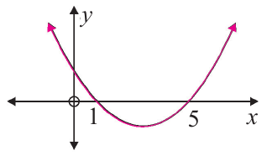
Bir o‘zgaruvchili irratsional tengsizliklar
Chiziqli va kvadratik modellar
6-misol.
Rasmdagi parabolaning simmetriya o‘qini toping.
Yechish.
Parabolaning abssissalar o‘qi bilan kesishish nuqtalari: ${ x}_{1}=1,$ $x_{2}=5$.
$$x=\frac{x_{1}+ x_{2} }{2}=\frac{1+5}{2}=\frac{6}{2}=3$$
$$x=3$$
$$3$$
Javob: $x=3$

Slide 11
Mustaqil yechish uchun topshiriq
Darslik II qismining 17-sahifasidagi 92-93-mashqlarni yechish

